Slide 1
Topografie starověké Itálie
Regio VIII: Gallia Cispadana (Aemilia), Regio IX: Liguria, Regio X: Venetia et Histria, Regio XI: Gallia Transpadana

Slide 2
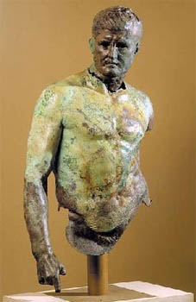
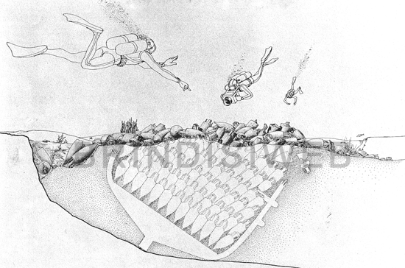
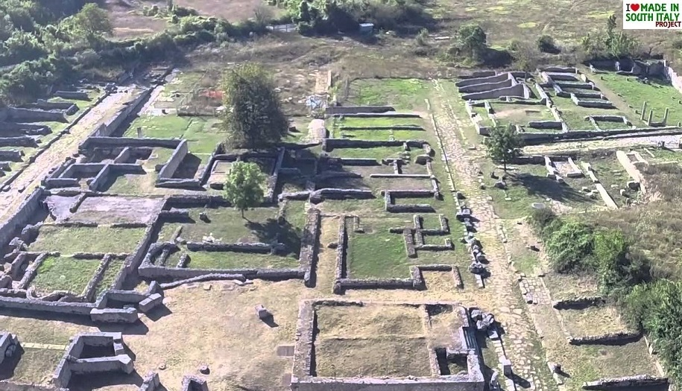
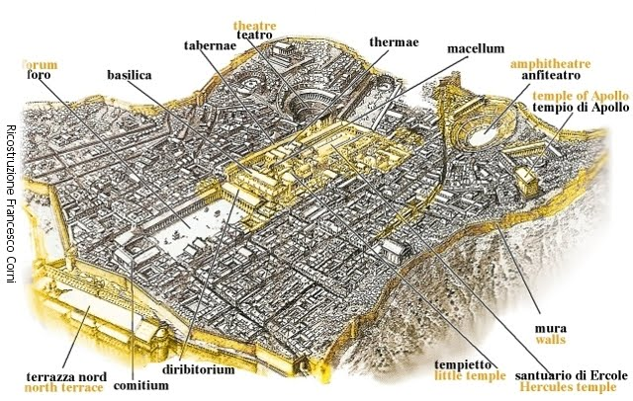
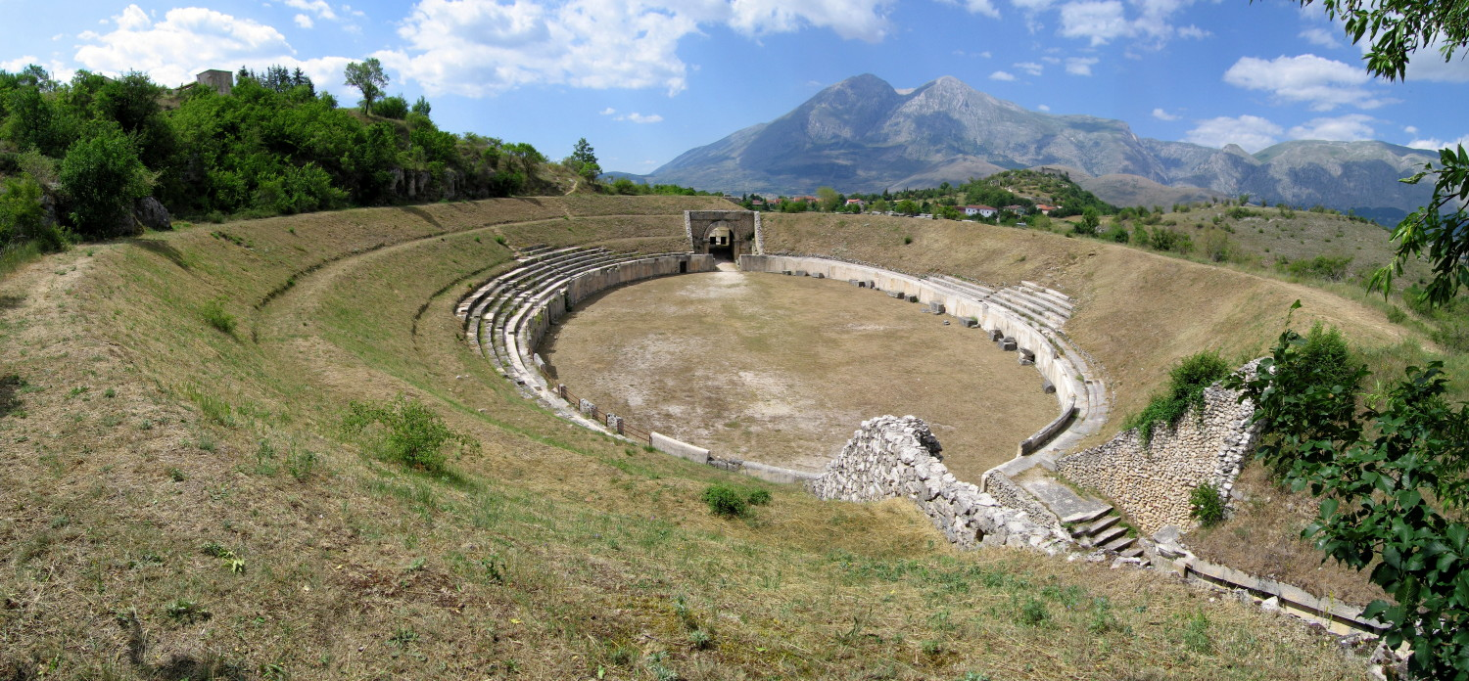
a
b

Slide 3
Regio VIII – Aemilia (Gallia Cispadana)

Slide 4
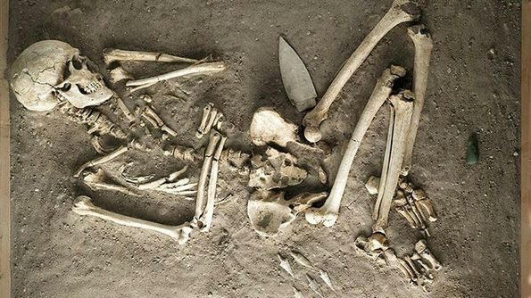
Aemilia (Gallia Cispadana)
- dnešná Emilia-Romagna
- osídlenie doložené už od paleolitu – dve Venuše (Savignano sul Panaro, Chiozza di Scandiano
- eneolit – kultúra Remedello – 2500-1800 BC – spájaná s prvou vlnou indoeurópskych kmeňov usadených na území Talianska
- doba bronzová – Terramare – poľnohospodárstvo, spracovanie kovov, na východe – Apeninská kultúra – chov dobytka, sťahovanie stád
doba železná – zač. 9. – pol. 6. stor. BC – Villanovská kultúra – pri Bologni – Villanova – osídlenie s chatrčami, spracovanie bronzu a železa, bohaté kremačné pohreby (podobné ako v Cerveteri a Tarquinii)
rozvoj v 8. – 7. stor. BC – kontrola obchodu medzi Etrúriou a Picenom, okolo Bologne spracovanie bronzu
- pol. 6. stor. BC – urbanizmus – zakladanie miest so silnou etruskou kultúrou – prvé mesto etruského spolku – Felsina
Marzabotto – založené v priebehu 5. stor. BC

Slide 5
invázia Gallov – zničenie etruskej konfederácie
Felsina - Bononia („mesto“)
- 295 BC – bitka pri Sentine – Rimania porazili koalíciu Samnitov, Etruskov, Umbrov a Gallov
- 268 BC – latinská kolónia Ariminum
- via Aemilia – 187 BC
- via Popilia – k Ravenne a Aquilei
- augustovské obdobie – Regio VIII, villa Russi
- 3. stor. AD – rozdelenie na dve časti – východná (Flaminia), západná (Aemilia), východná časť – centrum Ravenna (prístav, sídlo Honoria v 402 a Teodorica, dôležité cirkevné stavby) – zvyšok regiónu chátra

Slide 6
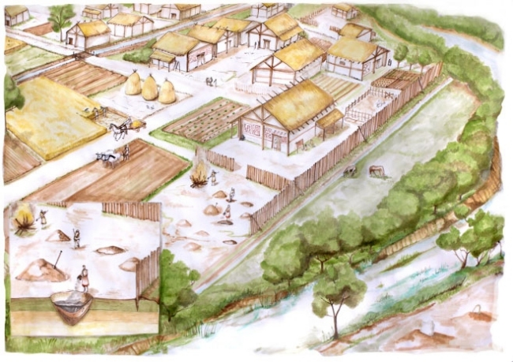
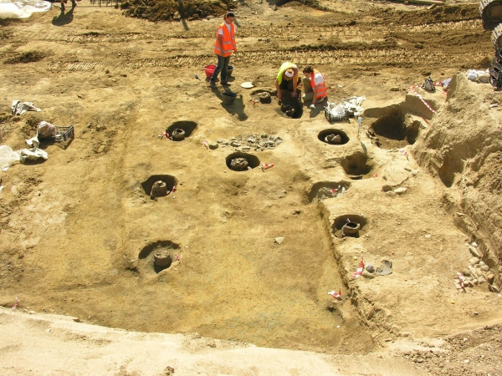
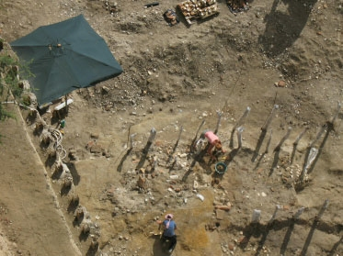
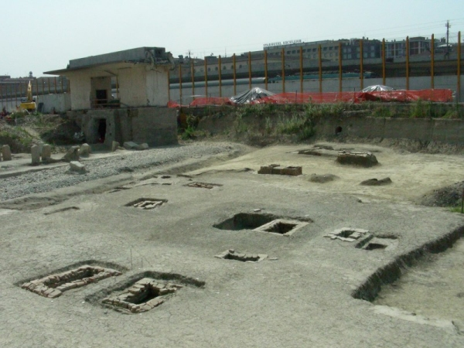
Bologna (Bonona, Bononia, Felsina)

Slide 7
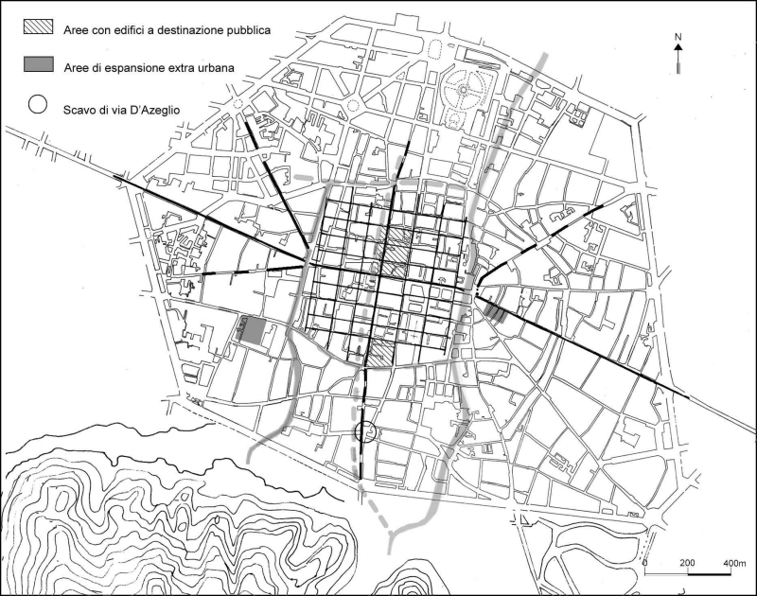
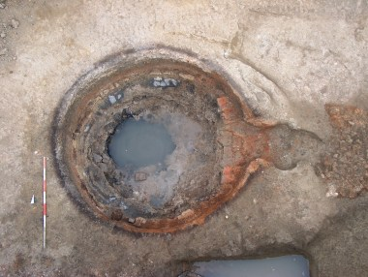
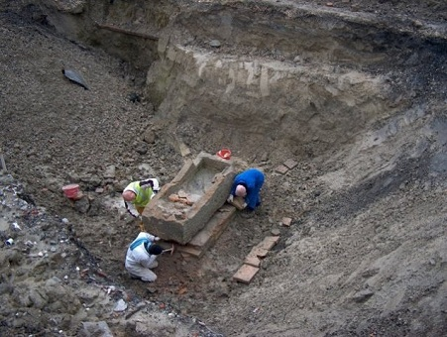
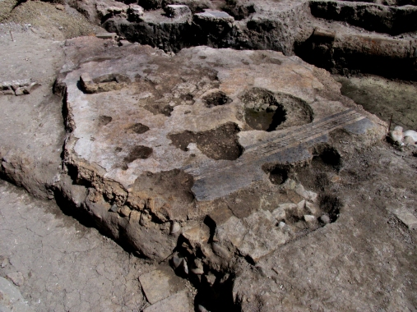
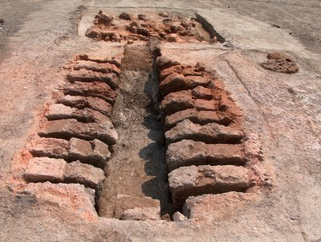

Slide 8
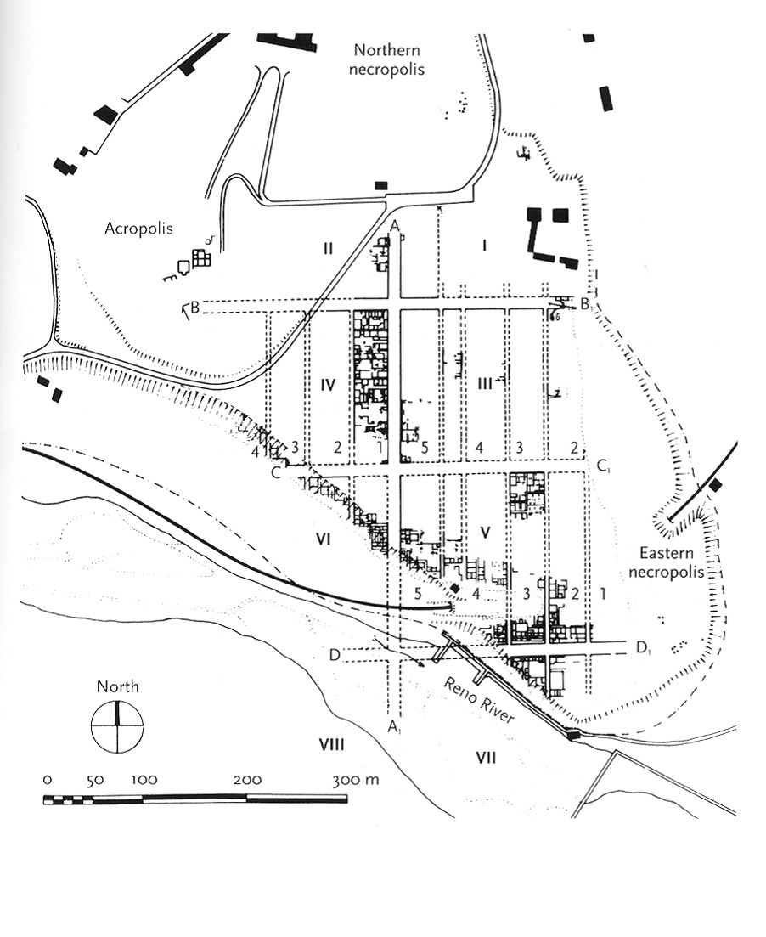
Marzabotto
- blízko Ravenny
etruské mesto, kon. 6. stor. BC
prekvitá počas 5. stor. BC až do pol. 4. stor. BC (galská invázia)
- sčasti osídlené aj malou skupinou Keltov, v období republiky – malé poľnohospodárske osídlenie
Santuario della fonte – kon. 6. a zač. 5. Stor. BC – veľké štvorcové bloky kameňov, kult spojený s liečiteľstvom – liečivé pramene – ex voto
Pravidelná sieť ulíc – jedna vertikálna, tri horizonátlne, pravidelné rozdelenie územia mesta
Pece na keramiku, dielne na spracovanie kovov
Južná časť: villa Aria a akropola s chrámom (zachovali sa len dva múry), oltár, ďalší chrám – perfektne etruský chrám (rozmery) – podľa popisu Vitruvia, ako má vyzerať etruský chrám

Slide 9
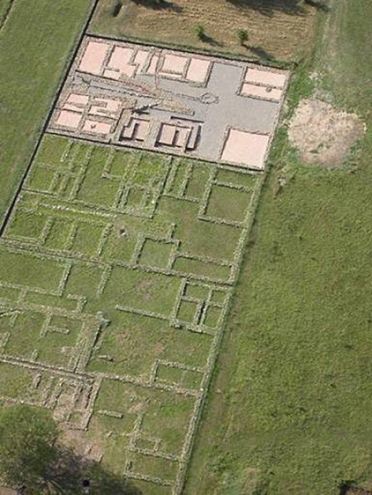
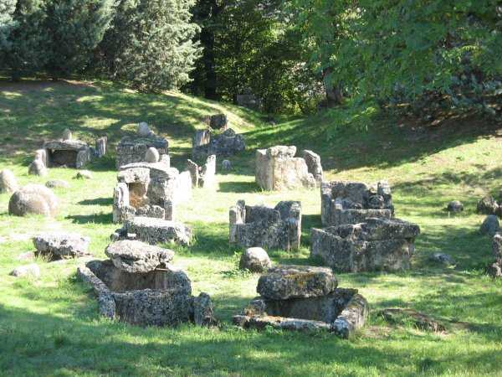
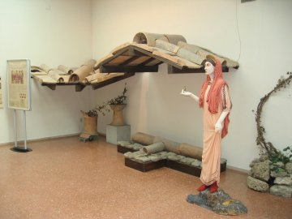
Domy
dôležitý doklad vývoja domu na Apeninskom polostrove
kamenné základy, hlinené škridle
rozloženie domu: okolo otvoreného dvora rozmiestnené miestnosti
na dvore niekedy studňa
miestnosti spojené s remeselnou činnosťou alebo obchodom – smerom do ulice
spracovanie kovu a hliny – pece
2 pohrebiská
hrobky z travertínu
označené: kameňom, malým stĺpikom, kameňmi v tvare cibule, stély

Slide 10
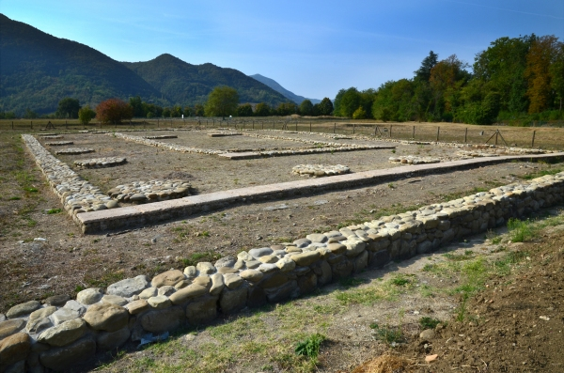
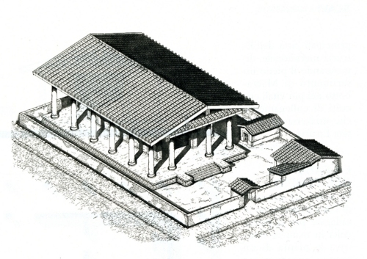
Chrám Tinia
etruské božstvo (Zeus)
na križovatke ciest A a B
strategické miesto – spojenie s mestom, ale aj akropolou
svätyňa obohnaná múrom – temenos
na juhu monumentálny vstup
na pravej strane: miestnosti pre kňaza a nádrž
chrám: peripteros. 22 stĺpov na pódiu, pronaos, cella, adyton
centrálne schodisko – zachovanie axiality
zachovali sa len základy
dekorácia: terakotové dosky s nízkym reliéfom
drevo a travertín

Slide 11
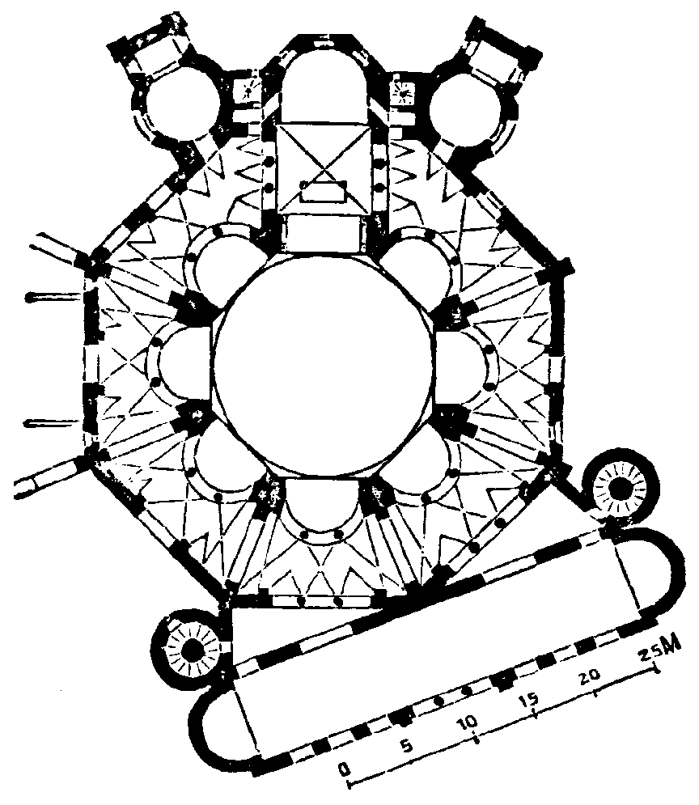
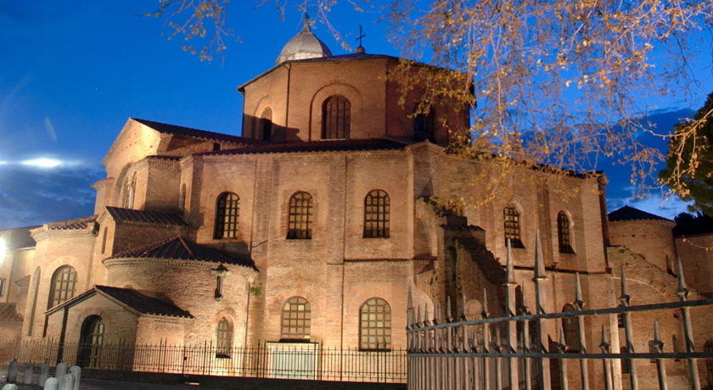
Ravenna
- rímske mesto – nálezy množstva sarkofágov – 2.stor.AD – produkcia sarkofágov z miestneho mramoru
Kostol S. Vitale
- postavený: Giulian l´Arentario na mieste svätyne z 5.stor. AD
osemuholníkový tvar – vstup, presbytérium, po stranách s dvomi okrúhlymi miestnosťami.
pri vstupe do presbytéria je umiestnený reliéf z obdobia vlády Trajána
- mozaiky – Justinián a Teodora medzi dvornými dámami a hodnostármi

Slide 12
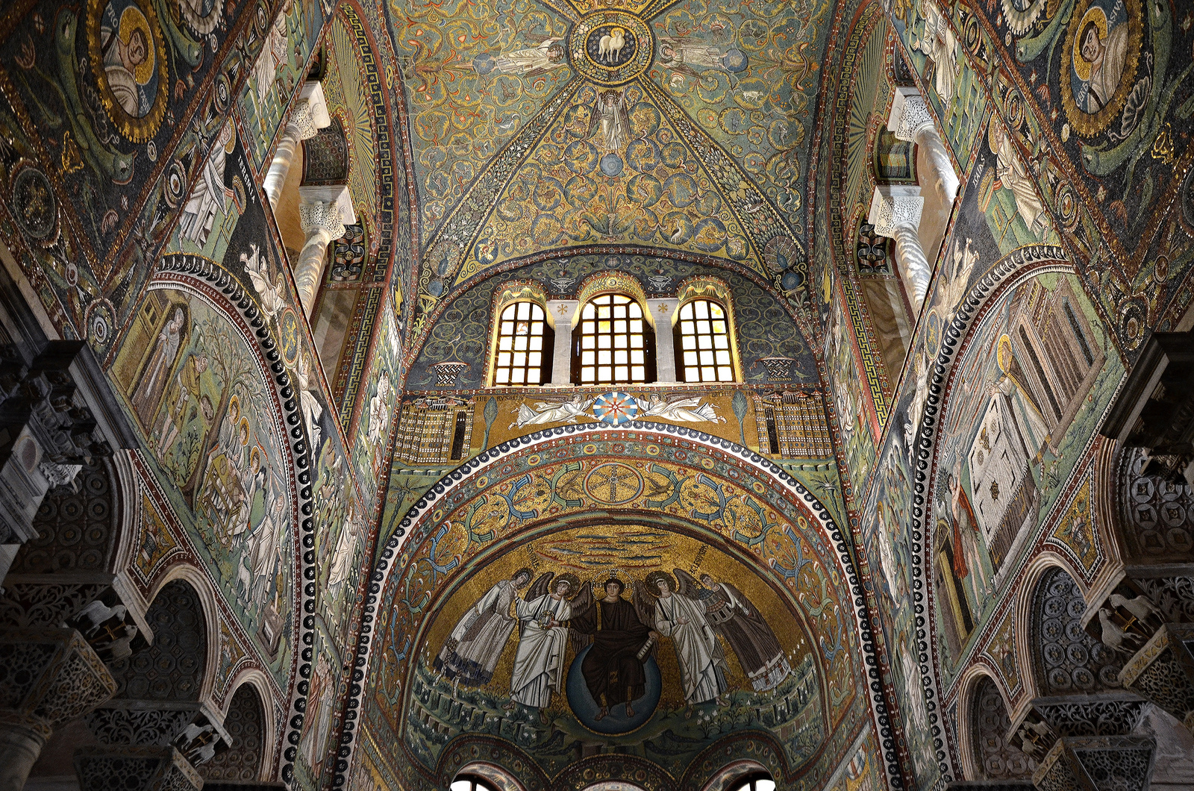

Slide 13
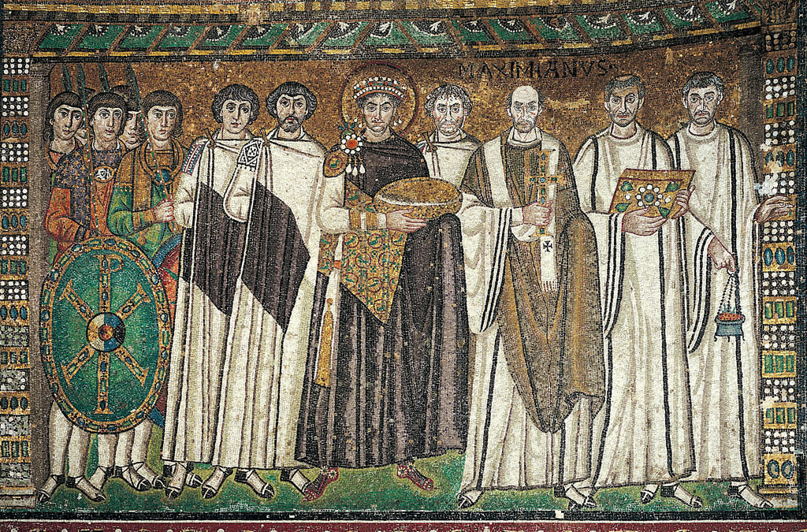
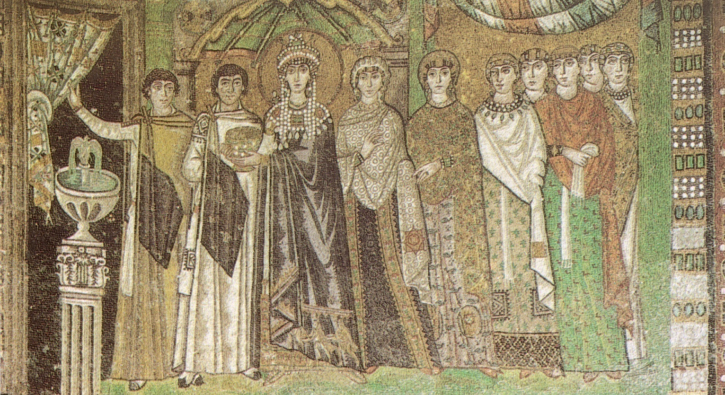

Slide 14
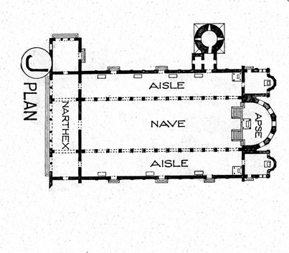
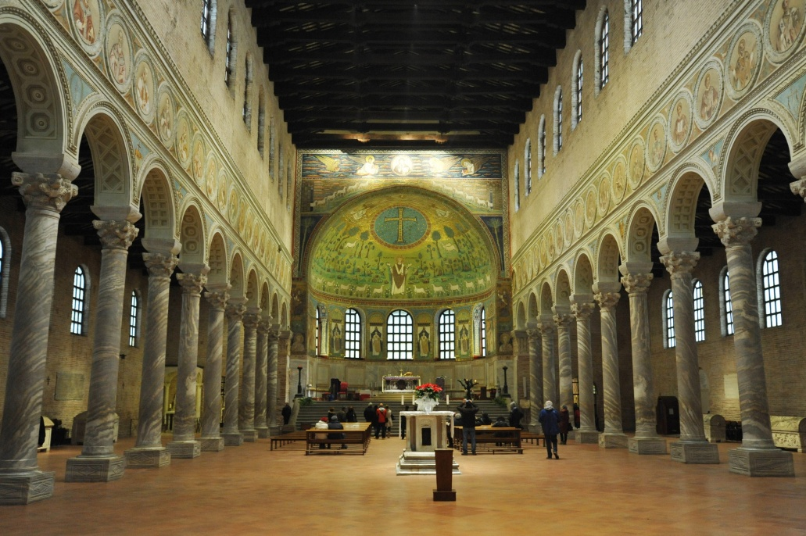
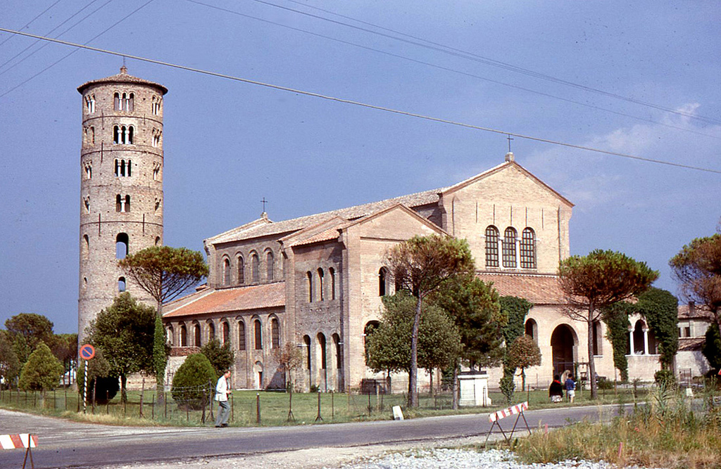
S. Apollinare in Classe
stavba: zač. 6. stor. AD
biskup Ursicinus
na bývalom pohanskom okrsku
konsekrácia 549 AD
1 loď s postrannými uličkami s apsidou na konci (po stranách dve malé kaplnky s apsidovýcm ukončením)
24 stĺpov z gréckeho mramoru

Slide 15
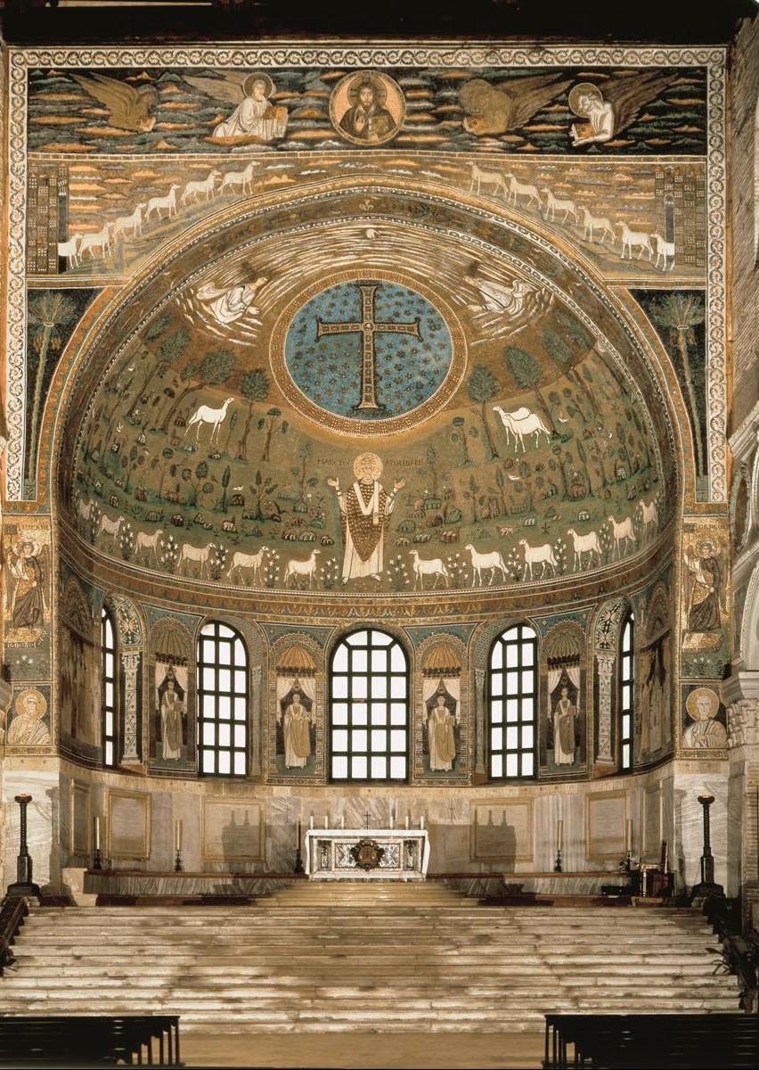
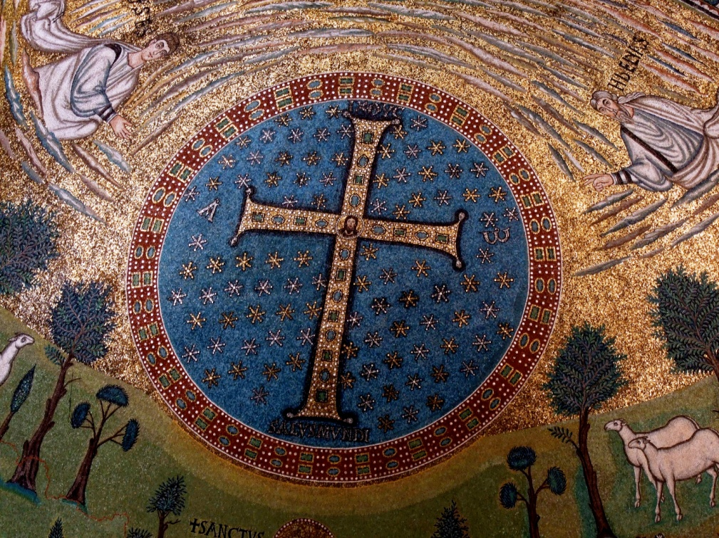
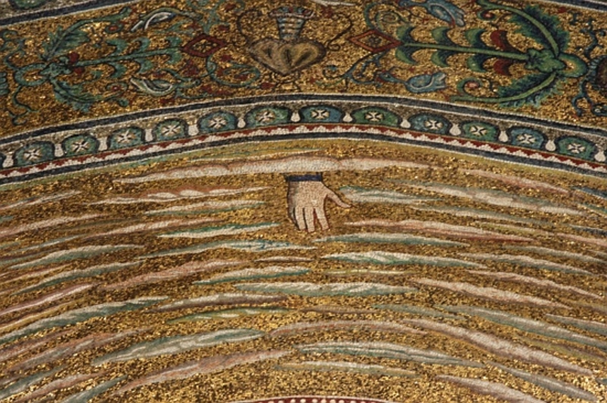

Slide 16
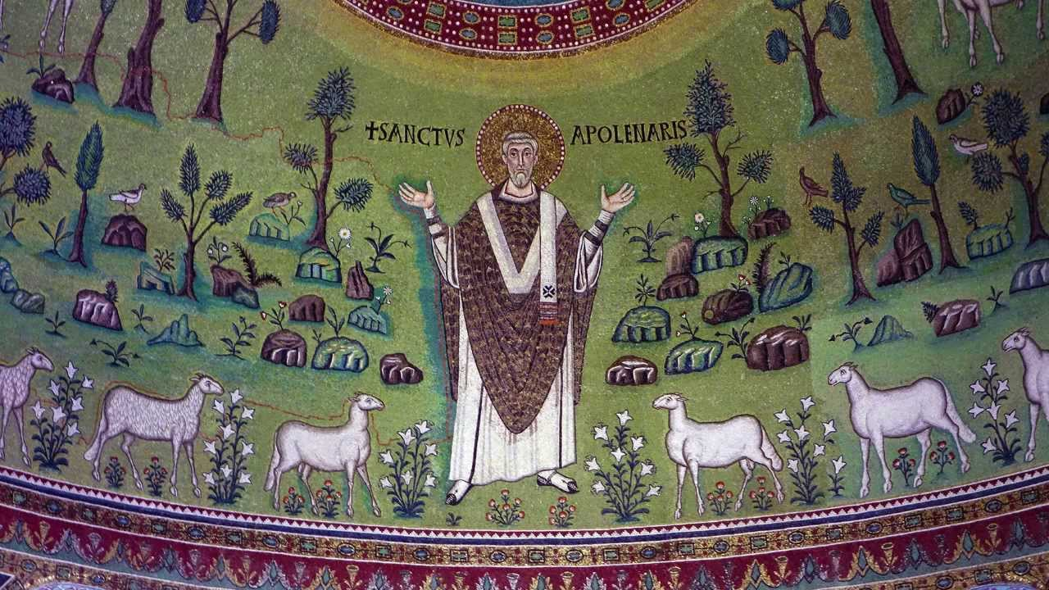

Slide 17
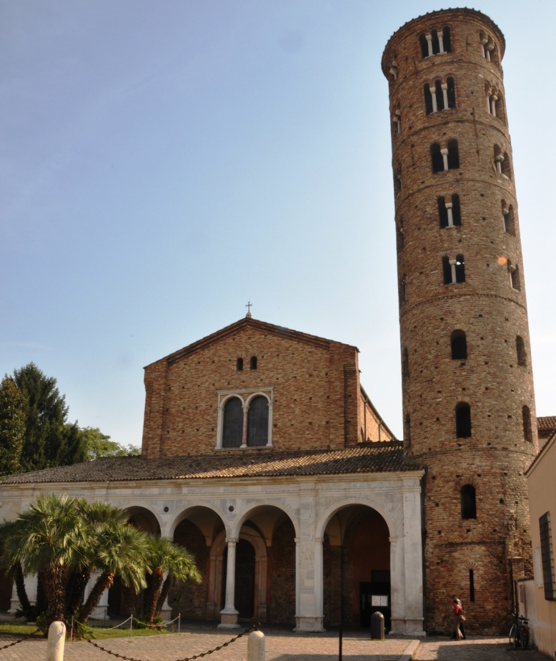
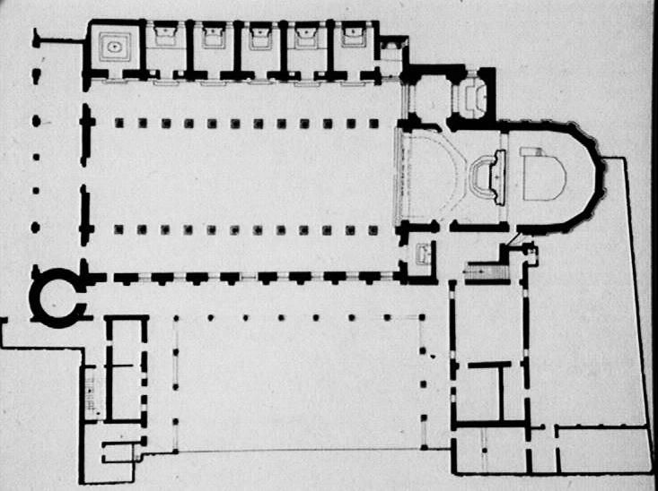
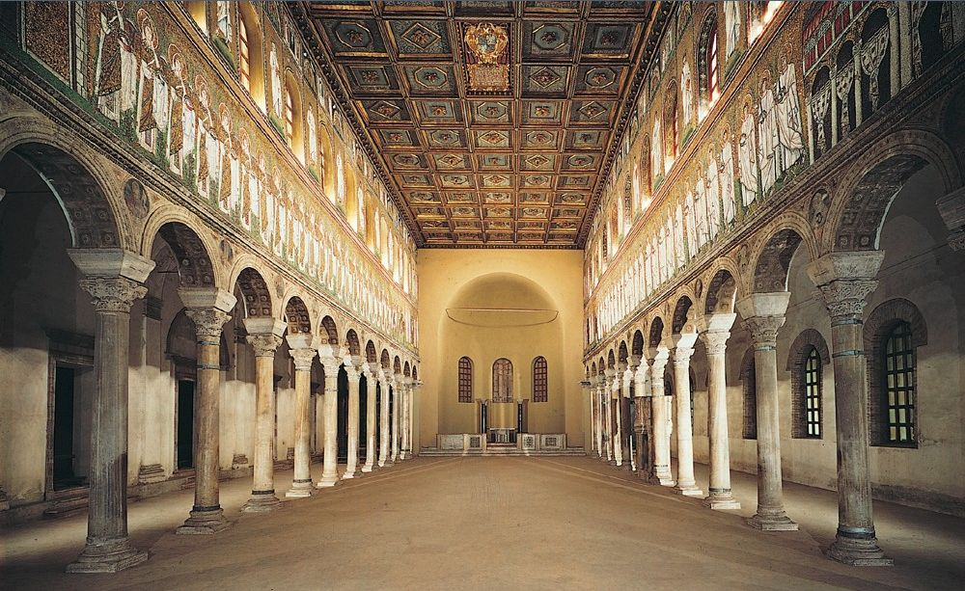
S. Apollinare Nuovo
1. štvrtina 6.stor. AD – Teodoric Veľký
dedikovaný 504 AD
rekonštrukcia – Justinián I, 561 AD
856 AD premenovaný na S. Apollinare – prenesené relikvie svätého
hlavná loď s uličkami po stranách, na konci apsidovito zakončená kaplnka
fúzia medzi západným a východným štýlom umenia a architektúry
vstup – mramorové portiko
napravo – kruhová zvonica

Slide 18
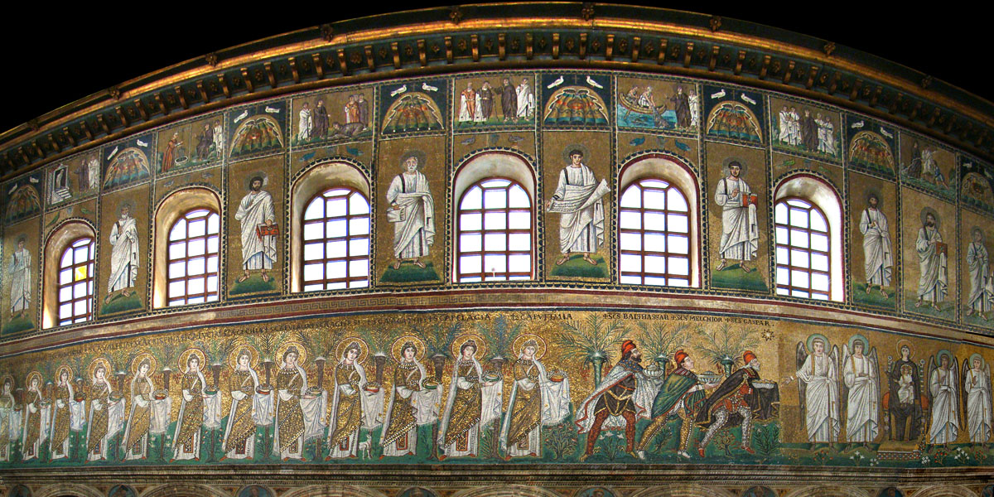
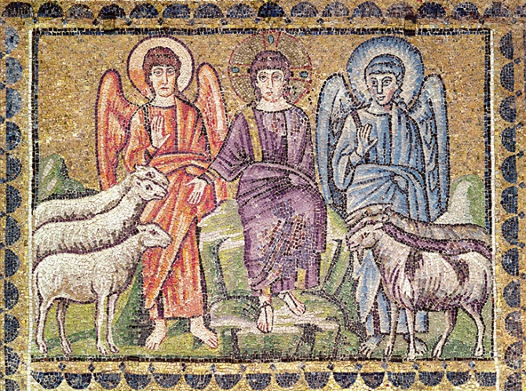
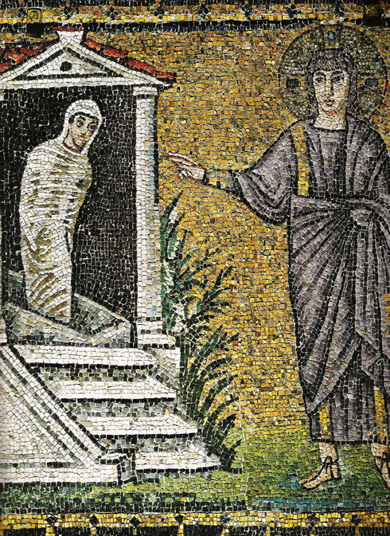
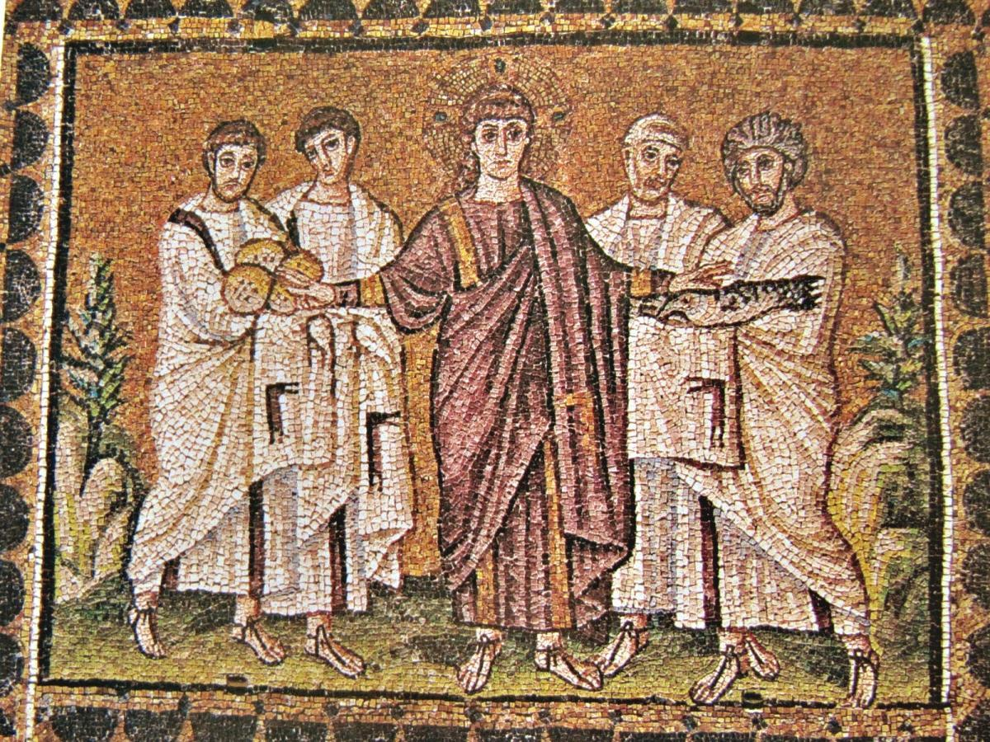
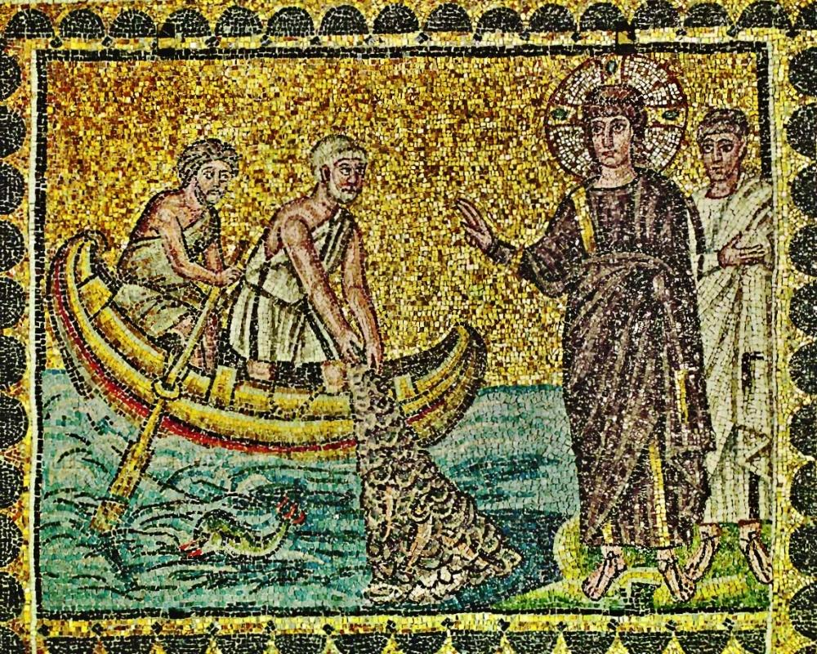

Slide 19
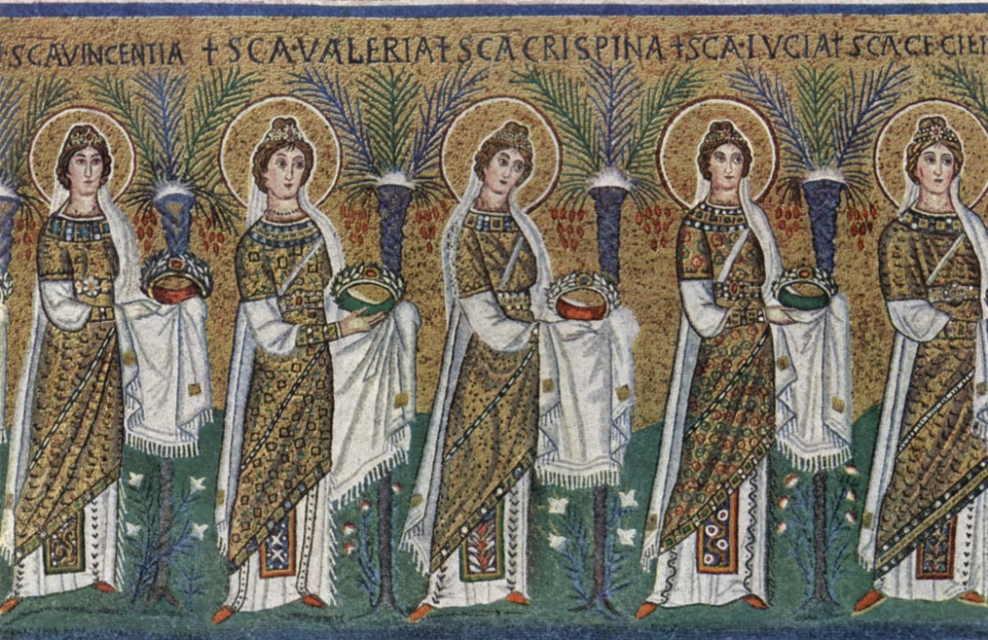
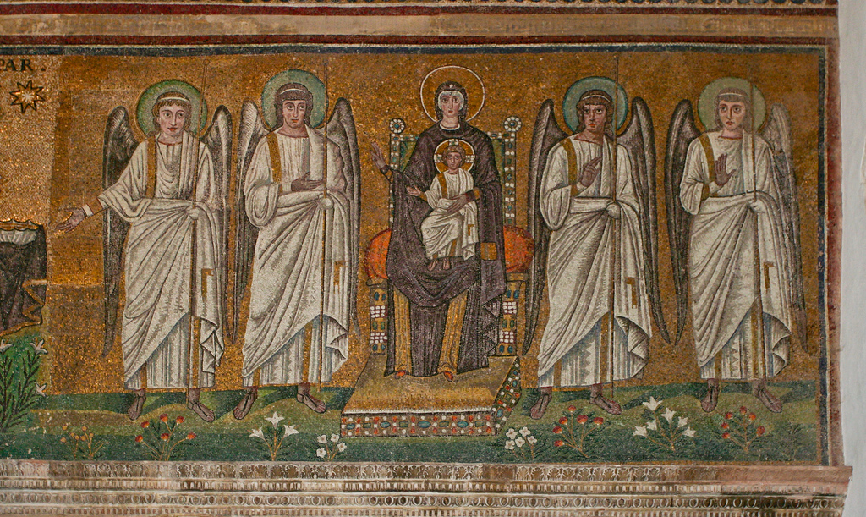
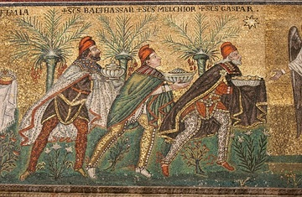

Slide 20
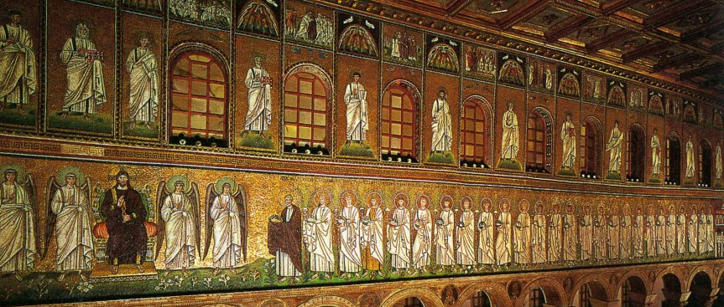
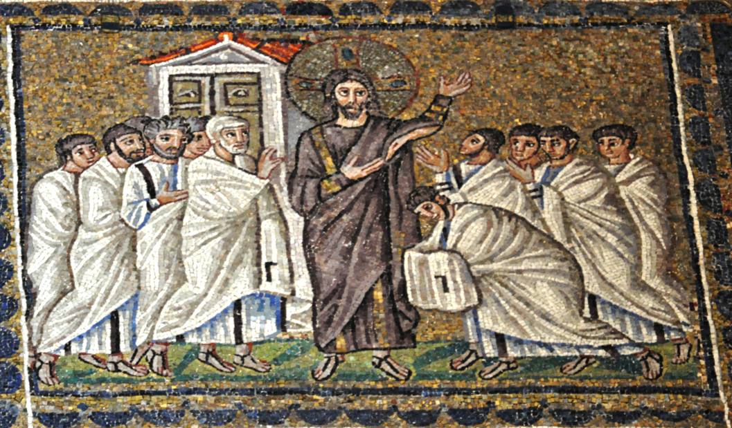
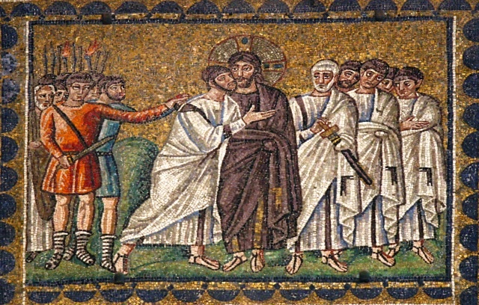

Slide 21
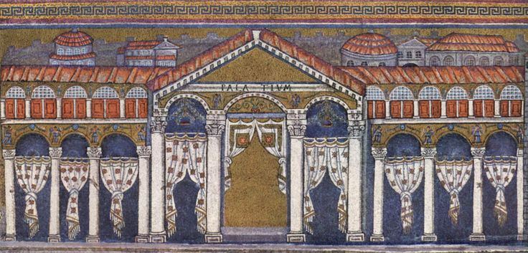
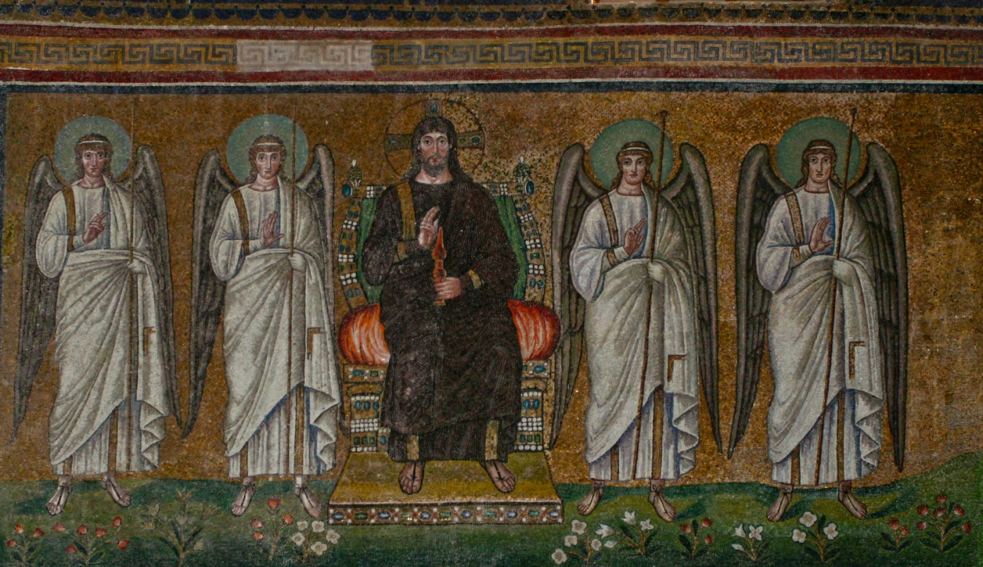
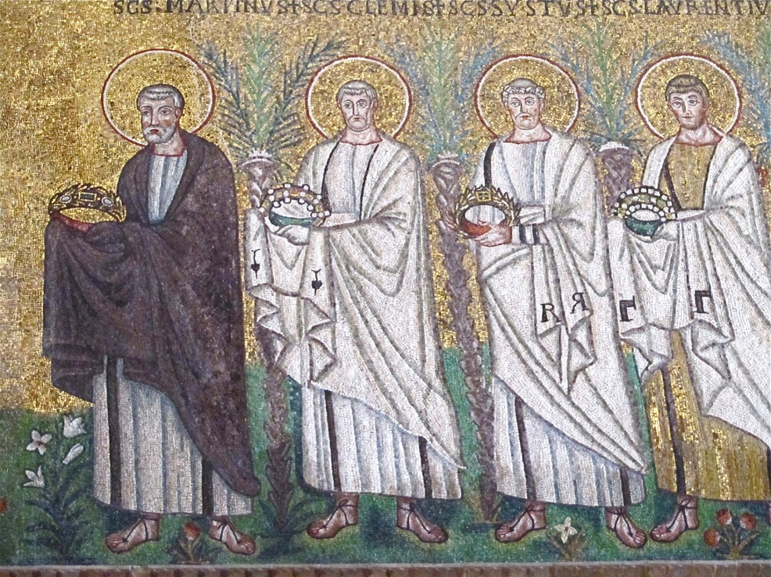

Slide 22
Teodorikovo mauzóleum
- 520 AD

Slide 23
Rimini
pôvodne umbro-etruské obyvateľstvo
5. stor. BC
- podrobené Galmi a potom Rimanmi (kolónia v pol. 3.stor. BC)
strategické miesto na križovatke ciest Flaminia, Aemilia a Popilia
kolónia Ariminium – 268 BC
- municipium v 1. stor. BC
Augustov oblúk
27 BC – opravenie via Flaminia
travertín, jednoprechodový s polostĺpmi na malom podstavci po stranách
rastlinné motívy a časti výzbroje
po stranách dve clipea s hlavami božstiev – Jupiter s bleskom, Apolón s lýrou a havranom, Neptún s trojzubcom a delfínom, Roma s gladiom a pancierom

Slide 25
Dom chirurga
námestie Ferrari
700 m2
2. pol. 2. stor. AD
zničený požiarom v pol. 3. stor. AD
vstup do domu z cardo
chodba – po stranách záhrada a niekoľko miestností
rezidenčná časť – polychrómne mozaiky a fresky
triclinium, tablinum, cubicula
niekoľko miestností pre služobníctvo, kuchyňa, kúpelňa, latrína, komora

Slide 27
Nálezy
fresky, mozaiky, sklenené dekorácie stropu
triclinium: morský obraz – tri farebné ryby, importované z východu
kuchyňské potreby: riad, lampy
lekárske nástroje – 150 kusov, nádobky na skladovanie liečiv, hlinená forma nohy na termoliečbu
zrekonštruovaná (po výskume) celá rozloha ordinácie – taberna medica domestica: miestnosť s mozaikou s Orfeom a priľahlé cubilucum, kde pravdepodobne ležali operovaní pacienti
depot 80 mincí – 260 AD (moment opustenia domu)
hroty oštepov a kopií

Slide 31
Regio IX: Liguria et Regio XI: Gallia Transpadana
dnešné Valle d´Aosta, Piemonte, Liguria a Lombardia
Gallia Transpadana
sever: ťažká dokumentácia prehistorického osídlenia
3. tis. BC – megalitické stavby: menhiry a dolmeny, stély označujúce posvätné miesta
zač. doby bronzovej – Pollada, Terramare, Golaseca (doba bronzová/železná, obchod medzi strednou Európou a Apeninským polostrovom)
388 BC – invázia Keltov: Cenomani, Insubrovia – roztrúsené osídlenie + oppidá (neskôr najdôležitejšie centrá územia, počas romanizácie)
množstvo kmeňov: Taurini, Salassi, Libici, Vertamacori, Leponti, Kelti
252 – 222 BC – boje Rimanov s Keltami (Cenomani sa nakoniec pridali k Rímu), porazení pri Miláne (Mediolanum)
počas 2. stor. BC – boje Rimanov s Gallmi, Keltami a Ligúrami – postupná romanizácia
prvé kolónie: Augusta Praetoria, Augusta Taurinorum (Turín), Mediolanum (Miláno)
územie: dôležitá križovatka ciest medzi Janovom a Aquileou
barbarské invázie: Longobardi, Frankovia

Slide 33
Miláno
- strategická poloha na križovatke ciest, úrodná pôda (obilie, víno), chov oviec
založené 600 BC – Insubrovia (región Insubria) – v čase vlády Tarquinia Superba
222 BC – Rimania Insubrov porazili (Gnaeus Cornelius Scipio Calvus)
Rimania postupne ovládli celý región – Gallia Cisalpina
augustovské obdobie: divadlo, amfiteáter, opevnenie (od Caesara)
sídlo Praefectus Liguriae (Hadrián), Vicarius Italiae (Konštantín)
259 AD – porážka Alemanov
286 AD – Maximián – hlavné mesto Západorímskej ríše (Dioklecián v Nikomédii): circus, thermae (Herkulove kúpele), rozšírenie mestských hradieb
313 AD – Milánsky edikt
najväčší rozkvet: sv. Ambróz (biskup), Theodosius I: baziliky San Simpliciano, San Nazaro, San Lorenzo, kaplnka San Vittore v bazilike Sant´Ambrogio
prekvitalo umelecké remeslo: spracovanie slonoviny a striebra
zač. 5. stor. AD – útoky a úpadok: Góti, Attila, Lombardi (sídlo ríše premiestnené do Ravenny)

Slide 34
Bazilika sv. Ambróza (kaplnka sv. Viktora – mozaiky, hrobka, pozostatky sv. Ambróza, Gervázia, Protasia)
Kostol sv. Lorenza + kolonáda
Amfiteáter (v archeoparku)
Circus – veža v konvente sv. Maurizia Maggiore
Herkulove kúpele
Krypta sv. Giovanni in Conca
Divadlo
Cisársky palác
Fórum

Slide 35
Amfiteáter
1. stor. AD
3. najväčší v Rímskej ríši (Rím, Capua)
Herkulove kúpele

Slide 36
Cisársky palác
Maxentius
kon. 3. stor. AD
objavené po 2. sv. vojne (pôvodne – kúpeľný komplex)
centrálna časť: séria troch miestností s apsidou otvorených do veľkej haly obkolesenej stĺpami, do ktorej sa vstupovalo z obdĺžnikového átria

Slide 37
Circus
- sčasti včlenený do opevnenia
- zvonica San Maurzio (jedna z dvoch monumentálnych veží v cirku)

Slide 38
Lokalita Duomo
v období sv. Ambróza (374 – 397 AD) – 4 baziliky na tomto území (4 svetové strany)
ochrana pred zlom (alebo útokom?)
postavené koncom 4. stor. AD: Bazilika martyrium (bazilika sv. Ambrózia), bazilika sv. Nazara, bazilika sv. Simliciana, bazilika sv. Dionýza
porfýrová vaňa pre Maximiána
dnes slúži ako krstiteľnica
pod Dómom – staršia krstiteľnica
4. stor. AD – pokrstený sv. Augustín

Slide 39
Regio IX: Liguria
prehistória – jaskyne: Balzi Rossi, Finalese
pobrežie – útesy a hory
eneolit: mužské a ženské stély
doba bronzová: Pollada, Fiavé, Terramare
doba železná: roztrúsené osídlenie, prevažne poľnohospodárstvo a chov dobytka, jediné urbánne znaky osídlenia – vrch Castelo (pri Janove)
podobný ráz až do augustovského obdobia
Janov
spojenectvo s Rimanmi
205 BC zničené Hannibalovým bratom, krátko potom mesto zrekonštruované,
107 BC – sídlo armády Municipia Rufa proti Ligúrom
177 BC - Luna
v priebehu 1. stor. BC – prvé municípiá: Dertona

Slide 41
Regio X: Venetia et Histria
- dnešné Veneto, Trentino-Alto Adige, Friuli-Venezia Giulia
eneolit – spojenie strednej Európy, Apeninského a Balkánskeho polostrova
kon. doby bronzovej – protovillanovské osídlenie – Frattesina (štvrte rozdelené podľa remeselnej činnosti – spracovanie bronzu, kostí, skla, jantáru...), bikonické urny, kremačný pohrebný rítus, ďalšia kultúra – Pollada
zač. doby železnej - kultúra Paleoveneta – materiál ovplyvnený protovillanovskou kultúrou, ale aj kultúrou popolnicových poli – Este
polozemnice rozdelené do niekoľkých miestností
6. stor. BC – epigrafické nápisy: etruské písmo, ale venétsky jazyk
centrá: Benátky, Trentino
zač. 6. stor. BC – príchod Cenomanov a neskôr Keltov – koniec kultúry
strach z ďalšej invázie – spojenectvo s Rímom – počas 2. stor. BC
181 BC - Aquileia
89 BC – latinské kolónie
49 BC – Lex Iulia – priama súčasť Ríma, rímske občianstvo, začína urbanizácia: Padova, Adria
budovanie dôležitých ciest
neskorá antika: príchod Gótov, Frankov a Longobardov

Slide 42
Verona
- amfiteáter: 30 AD

Slide 43
Aquilea
181 BC – latinská kolónia
90 BC – municípium
osídlenie: doba bronzová (osada, skúmaná 2013 - 2015, 1500 – 1200 BC), Kelti

Slide 44
2. stor. BC

Slide 46
2. stor. AD
4. stor. AD

